Slide 1
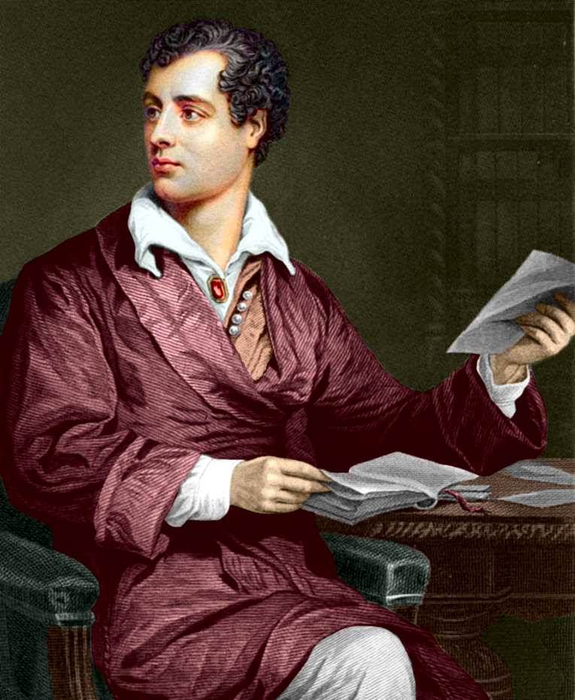
Джордж Ноел Гордон Байрон — англійський поет-романтик. Біографія і життєвий шлях.
(1788-1824)
...Ані один поет на світі не мав такого широкого і глибокого впливу на сучасну літературу, як лорд Байрон. Се знак, що, висказуючи свої погляди, болі і мрії, він висказував заразом і те, що відчував цілий загал, чим жила вся суспільність, знак, що він був духовним, а до того, геніальним представником свого часу.
І. Франко

Slide 2
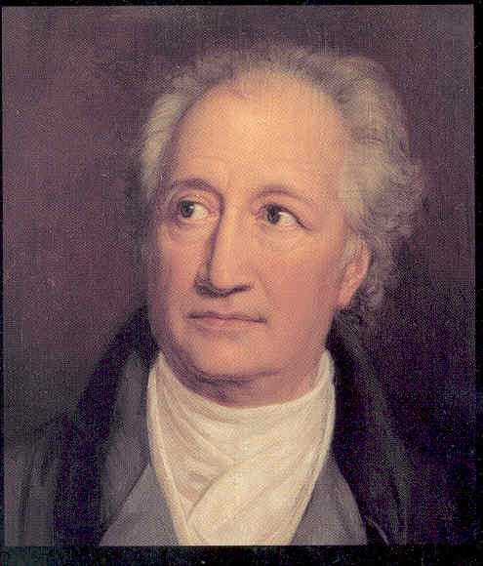
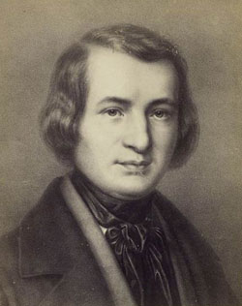
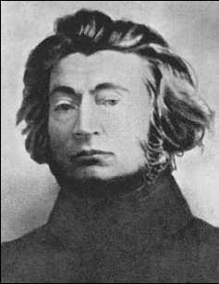
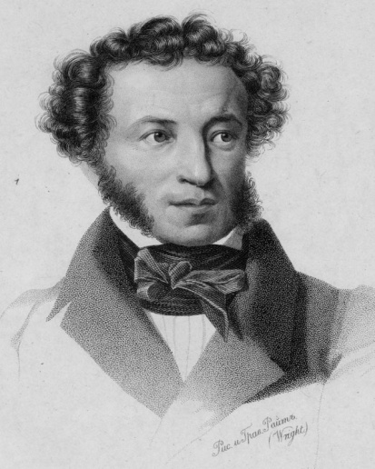
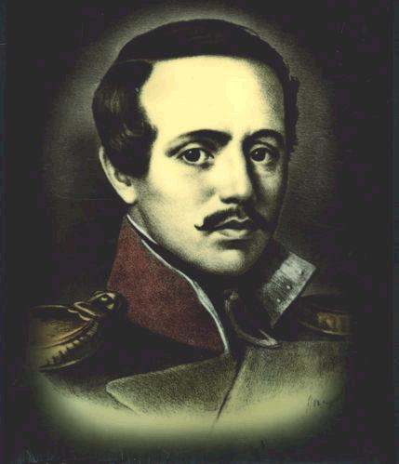
В історії новочасної європейської літератури навряд чи можна відшукати поета, який мав би таку силу впливу на своїх сучасників і нащадків, як Байрон. Його поезією зачитувалися не тільки в Англії, а й в усій Європі. Й. В. Гете, Г. Гейне, А. Міцкевич, О. Пушкін, М. Лєрмонтов спеціально вивчали англійську мову, щоб мати можливість познайомитися з байронівською поезією в оригіналі.

Slide 3
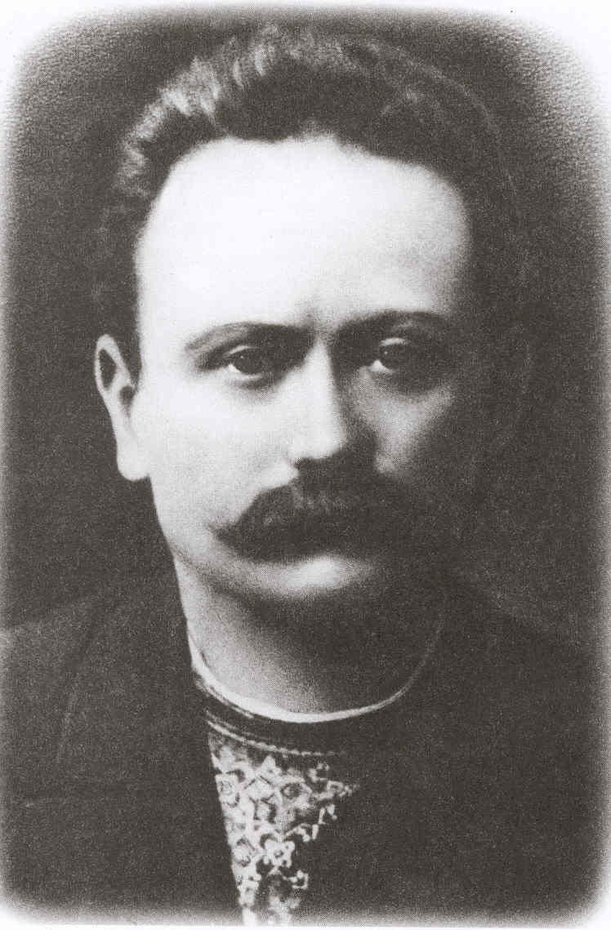
Масштаб творчої особистості Байрона був настільки колосальним, що в перші десятиліття XIX ст. поступався хіба що особі Наполеона Бонапарта. Про Байрона сперечались, складали легенди, вважали надлюдиною, титанічною й демонічною. Чи не найбільш влучно яскравий феномен англійського поета визначив Іван Франко, він писав: «Значення Байронового життя і Байронової поезії було власне в тім, що в пору важкої реакції та занепаду духу він з нечуваною елементарною силою виступає як речник свободи особи, як бунтар проти всього усталеного, усвяченого, шаблонованого».

Slide 4
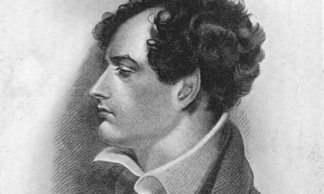
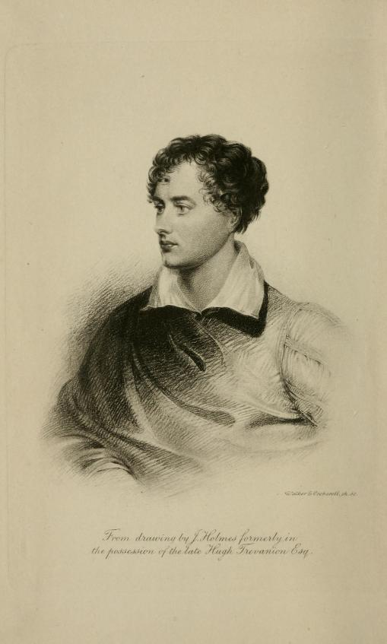
Доля Байрона

Slide 5
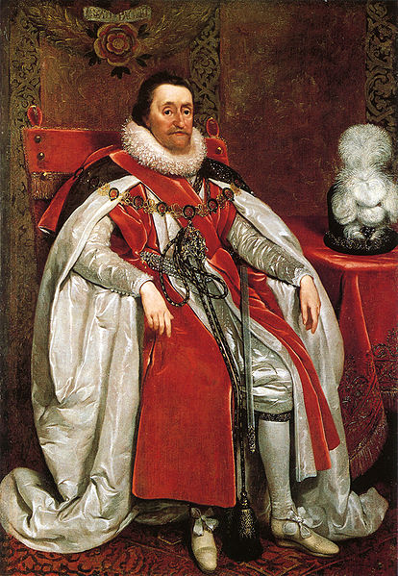
Славетний англійський поет народився 22 січня 1788 р в Лондоні в старовинній, але збіднілій дворянській сім'ї. Його батько, гвардійський офіцер, розтративши власний статок і посаг дружини, рятуючись від кредиторів, утік у Францію, де й помер, коли Байрону виповнилось три роки.
Мати Байрона, Кетрін Гордон, належала до шотландської знаті, родовід якої брав свій початок від нащадків короля Шотландії Якова І.

Slide 6
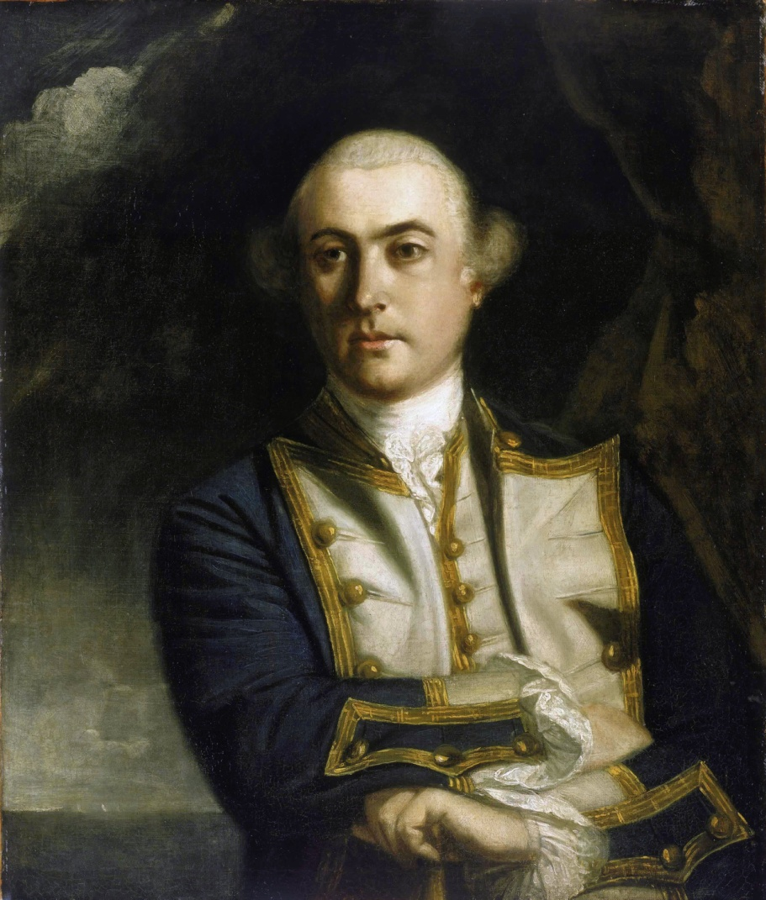
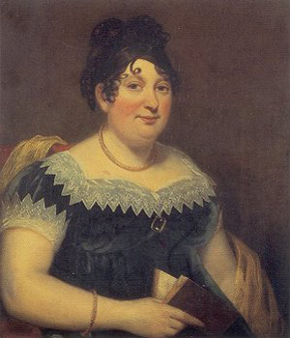
Джон Байрон – батько і
Кетрін Гордон – мати Джорджа Байрона

Slide 7
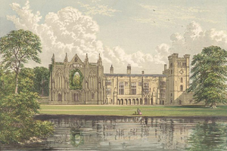
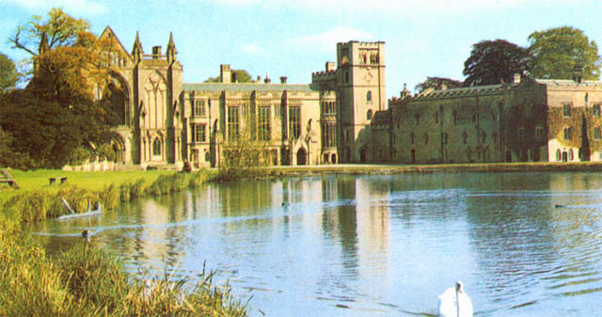
Після розлучення батьків родині якийсь час довелося жити в досить скрутних умовах, але після смерті двоюрідного діда Байрон успадкував титул лорда і родовий маєток — Ньюстедське абатство; це не тільки поліпшило їхні матеріальні умови, а й дало змогу Байронові здобути належну освіту.

Slide 8
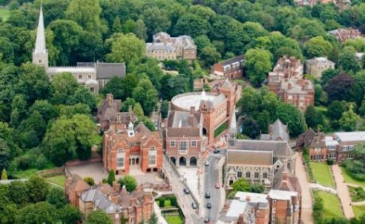
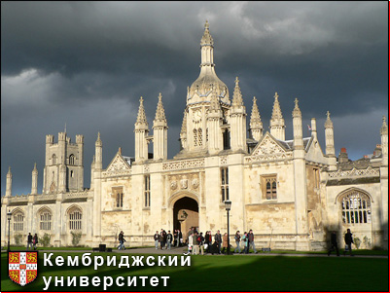
Початкову освіту він отримав в аристократичній школі в містечку Харроу, а далі продовжив навчання в Кембриджському університеті, де посилено займався ораторським мистецтвом, готуючи себе до майбутньої політичної діяльності.
Харроу

Slide 9
Однокурсники Байрона здебільшого походили з багатих аристократичних родин із відповідним вихованням, яке, крім усього іншого, зумовлювало й зверхнє ставлення до своїх менш титулованих однолітків, до яких належав і Байрон. Тому він почувався самотнім і чужим серед тих, «яких чекають чини, медалі, посади, нагороди». Гіркота образ, як з боку товаришів по навчанню, так і з боку наставників, що часто догоджали своїм іменитим учням, викликала в душі Байрона палкий спротив, який формував той рішучий і незламний бійцівський характер, що ним згодом захоплюватиметься вся Європа. «Я можу пробити собі дорогу в світі, і я це зроблю або загину, — писав він в одному з листів до матері. — Багато людей починали своє життя з нічого, а закінчували величчю та славою. Невже я... нічого не зроблю? Ні, я проб'ю собі шлях до Вершин Слави, але тільки не безчестям».

Slide 10
Загальне невдоволення політичною атмосферою в Англії породжувало в юнака бажання «виїхати з цієї проклятої країни». Після закінчення університетського курсу Байрон вирушає у трирічну подорож країнами Середземномор'я — Португалією, Іспанією, Албанією, Грецією, Туреччиною. Більшість із цих країн переживали складний, драматичний етап свого історичного становлення: на Піренейському півострові точилася війна проти наполеонівської окупації, народ Греції готувався до повстання проти турецького поневолення. Враження Байрона від мандрівки сприяли подальшому формуванню його свободолюбного духу, позиції рішучого несприйняття будь-яких форм тиранії, політичного деспотизму та національного пригнічення.

Slide 11
Успадкувавши місце в Палаті лордів, Байрон, після повернення з подорожі, сповнений бажання боротися, свою політичну діяльність розпочинає із захисту луддитів-робітників, які розбивали ткацькі верстати, намагаючись таким чином запобігти скороченню робочих місць. Парламент пропонував для них смертну кару, що викликало обурення з боку молодого парламентарія. Ще одна гнівна парламентська промова Байрона була присвячена питанню віротерпимості і захищала права католиків, переслідуваних англійською протестантською церквою. Жодна з пропозицій Байрона не була підтримана в парламенті, більше того, вони спричинили конфлікт між ним і політичною верхівкою. Поет назавжди розчарувався в парламентській діяльності, демонстративно відмовився від подальшої присутності на засіданнях Палати лордів, порівнявши її з лікарнею, охопленою «летаргією сну». «Якби ви знали, скільки продажності і гниття в пацієнтах цієї лікарні», — писав він у листі до одного зі своїх товаришів.

Slide 12
У цей час Байрон переживає драму не лише в громадському, а й в особистому житті. Через рік після народження доньки його дружина Анна Ізабелла Мілбенк подає на розлучення. У пресі вона поширює плітки про свого колишнього чоловіка, і це, як зручний привід для політичного цькування, використовують аристократичні й парламентські кола Англії, які не пробачили поетові його занадто сміливих і безкомпромісних виступів у парламенті. Вчорашні друзі починають відвертатися від Байрона, перед поетом зачиняються двері світських салонів. Усе це змусило його прийняти рішення залишити на якийсь час батьківщину - як виявилось, назавжди.

Slide 13
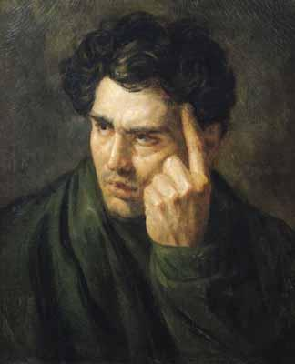
До кінця життя Байрон переїжджав з однієї країни до іншої.
«Хоробрий скрізь знайде батьківщину», - любив повторювати він.

Slide 14
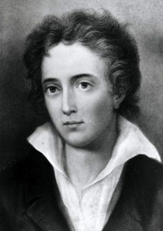
Кілька місяців Байрон провів у Швейцарії, де познайомився і заприятелював із ще одним видатним англійським поетом — Персі Біші Шеллі.

Slide 15
Разом вони перебираються до Італії, де приєднуються до національно-визвольного руху карбонаріїв («вугільників»), що прагнули звільнити свою батьківщину від австрійського панування. Байрон не тільки допомагав повсталим грошима, а й розмістив у своєму будинку склад зброї. І хоча повстання, яке розпочалось у 1820 р., було придушене, Байрона не полишала оптимістична переконаність у тому, що боротьба не була марною. «Хвилі, що кидаються на берег, розбиваються одна по одній, проте океан зрештою перемагає», — записує він до свого щоденника. Поет знову прагне боротьби.

Slide 16
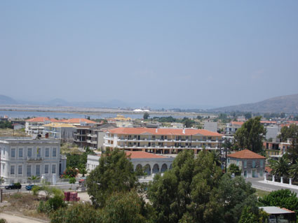
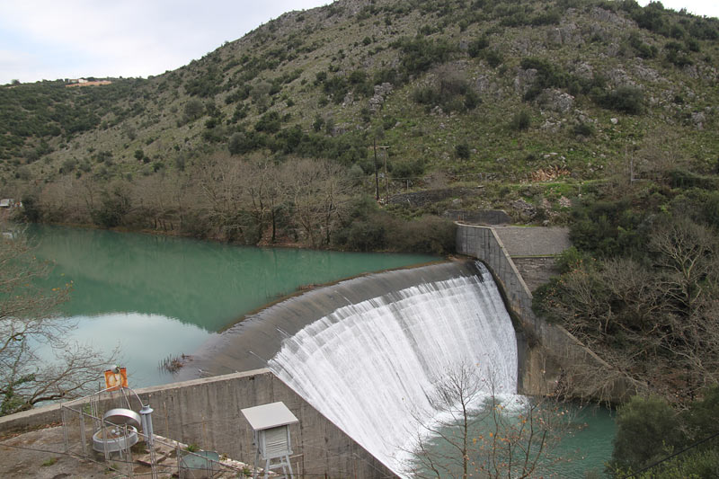
Останні роки свого життя Байрон проводить у Греції, де в цей час розгорталася боротьба проти турецького поневолення. Як і в Італії, Байрон щедро фінансує повстанців, допомагаючи їм із закупівлею зброї та спорудженням флоту. Тут, у Греції, в місті Місолонгіон, серед військових приготувань, у квітні 1824 р. Байрон помер у віці 37 років, застудившись під час однієї з поїздок у гори.

Slide 17
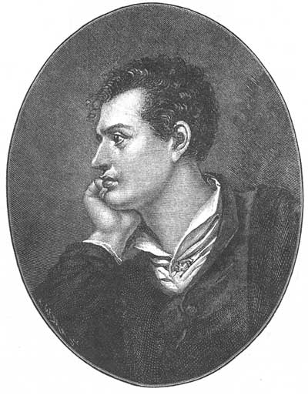
Цікаві факти з життя Байрона

Slide 18
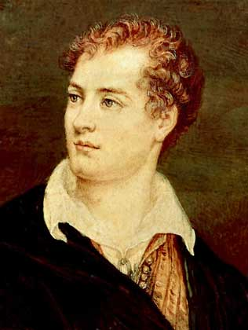
За спогадами сучасників поета, Байрон мав привабливу зовнішність. Як свідчить Едвард Трелоні, «у зовнішності Байрона втілилася ідеальна норма, якою природа нагороджує генія. Він був у розквіті сил - мав 34 роки, середнього зросту — 5 футів і 8 з половиною дюймів (близько 1,72 метра); красиві риси обличчя, бліда шкіра без жодної плямки чи зморшки, широкі плечі, відкриті груди, чудові пропорції тіла. Невелика, правильної форми голова і кучеряве волосся легко й граціозно поєднувалися з міцною довгою шиєю.

Slide 19
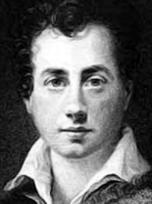
Очі та форма рота видавали генія. Природа мало що могла додати до того, чим обдарувала, як у зовнішності, так і в її одухотвореності». Стендаль в одному зі своїх листів описав зустріч із Байроном: «Це було восени 1816 року, коли я побачив Байрона в міланському театрі Ла Скала. Мене вразили очі лорда Байрона... Ніколи в житті я не зустрічав нічого прекраснішого та виразнішого. Навіть тепер, думаючи про те, якого виразу великий зодчий має надавати генієві, завжди згадую той прекрасний образ...»

Slide 20
Єдиною фізичною вадою Байрона була вроджена кульгавість. Намагаючись виправити свою фізичну ваду, Байрон серйозно займався спортом, став стрілком, боксером, наїзником, плавцем. Байрон легко міг проплисти 5 миль (9 км). В 1809 р. він переплив гирло річки Тахо, наперекір стрімкій течії під час океанського припливу. В 1810 р. за годину і десять хвилин переплив протоку Дарданелли (шириною понад 4 км). Італійці називали його «англій-цем-рибою» після того, як Байрон здобув перемогу під час змагань у Венеції в 1818 p., протримавшись на воді чотири години двадцять хвилин і здолавши відстань у кілька миль.

Slide 21
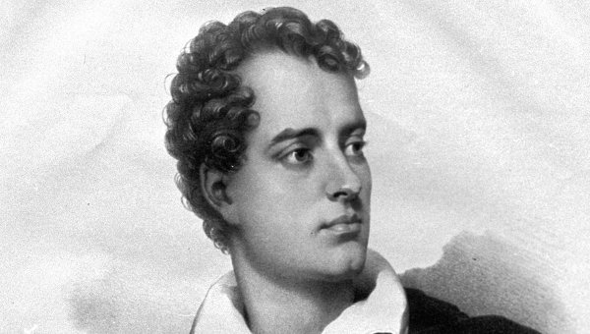
Фізично загартований і сильний, Байрон, однак, був напрочуд примхливим щодо своєї зовнішності й здоров'я. Знаючи за собою схильність до повноти, він виснажував себе постійними дієтами, ліками, часто жив надголодь.

Slide 22
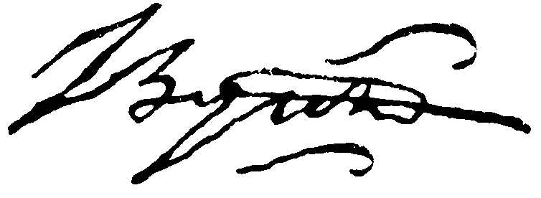
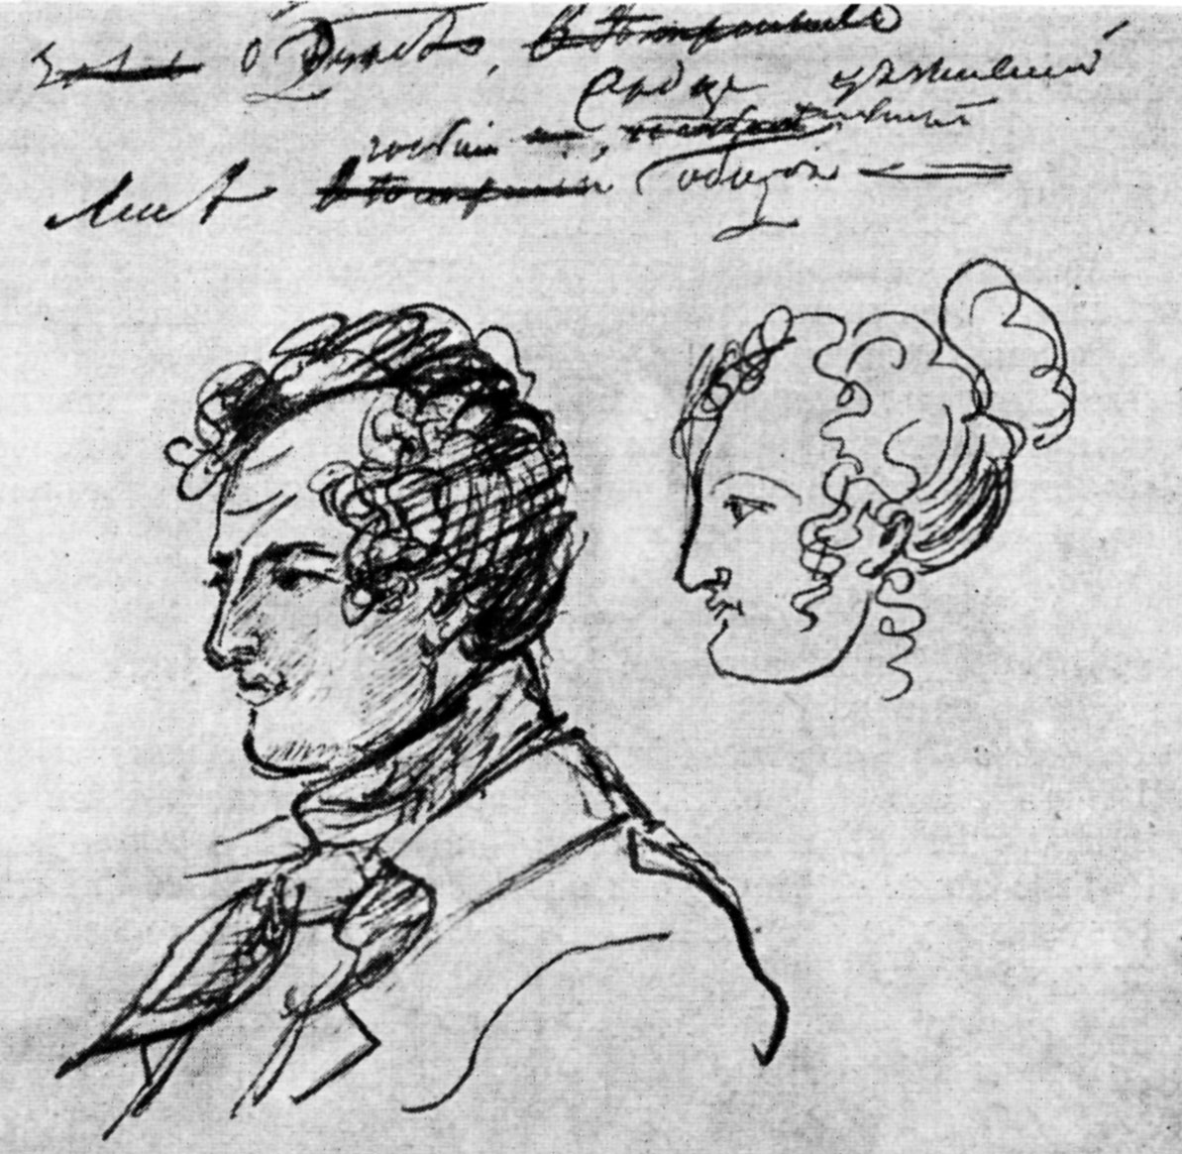
В січні 1822 р. померла теща Байрона, леді Ноел, яка залишила йому спадок у 600 фунтів, за умови, що він додасть до своїх імен Джордж Гордон ім'я Ноел. Поет залюбки підписував свої особисті листи «Н. Б.» (Ноел Байрон), що асоціювалося для нього з ініціалами Наполеона Бонапарта.
Малюнки в записниках Байрона
Підпис Байрона

Slide 23
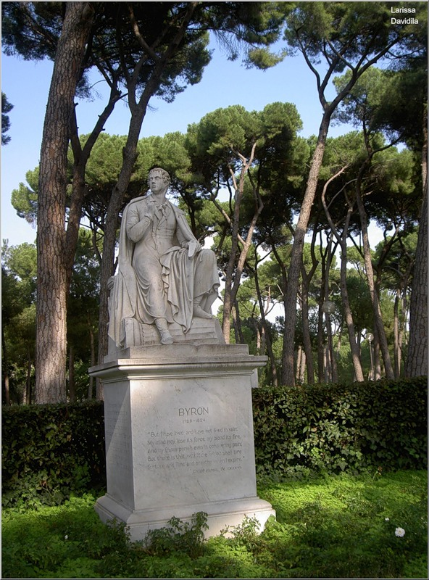
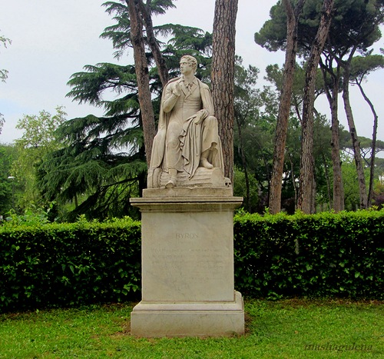
Пам’ятник Байрону в Римі

Slide 24
Національний герой Греції
Джордж Байрон шанується у Греції як національний герой. Він вважається зачинателем масового руху філеллінізму (агітаційний рух солідарності у 1820-х рр. за визволення Греції від турецького панування, який позначився на західноєвропейському суспільстві та його мистецтві, зокрема літературі), а день його смерті 19 квітня визнано Міжнародним днем солідарності філеллінів. Відомо також, що лорд Байрон був одним з найпалкіших опонентів Томаса Брюса Ельджина, який вивіз до Лондона фрагменти фризу та метоп афінського Парфенону. У поемі «Прокляття Мінерви» поет цілком засудив дії Ельджина.
Грецький варіант вимови прізвища поета Вірон — і нині популярне чоловіче ім'я у Греції. Одне з передмість Афін також названо на честь Байрона — Віронас

Slide 25
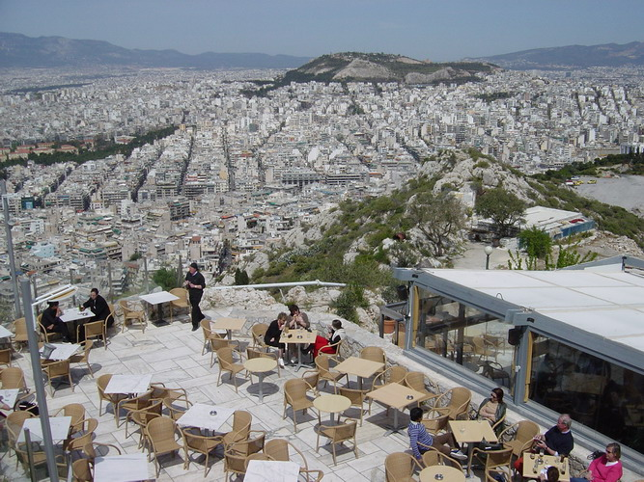
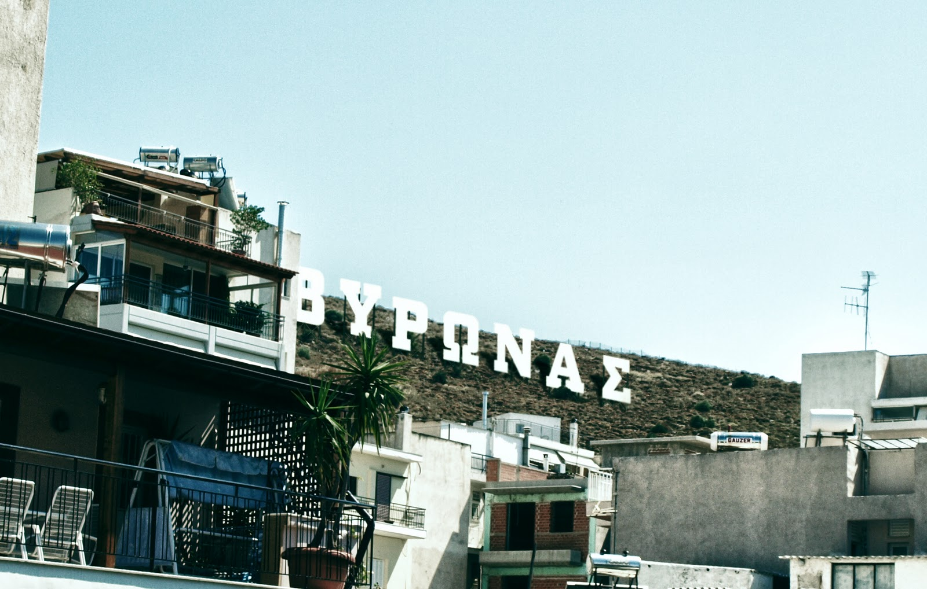

Slide 26
